Slide 1


Wechselbeziehungen Standort, Effizienz, Naturschutz und sektorales Miteinander

Slide 2
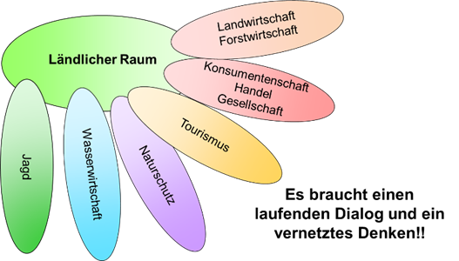
Sektorales Zusammenwirken und vernetztes Miteinander
Quelle: Grünlandbuch (BUCHGRABER, 2018)

Slide 3
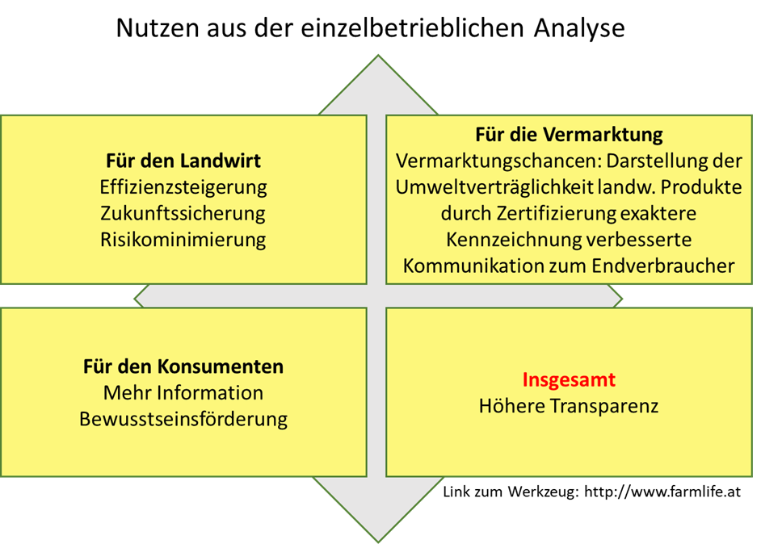
Farmlife
Quelle: Grünlandbuch (BUCHGRABER, 2018), (Herndl et. al., 2018)

Slide 4
Quelle: Grünlandbuch (BUCHGRABER, 2018)

Slide 5
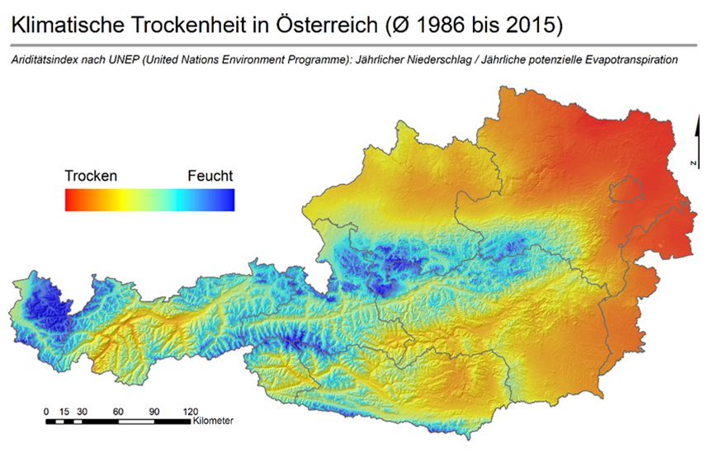
Durchschnittliche Niederschlagssumme von 2006 bis 2017 (SCHAUMBERGER, 2018)
Quelle: Grünlandbuch (BUCHGRABER, 2018)

Slide 6
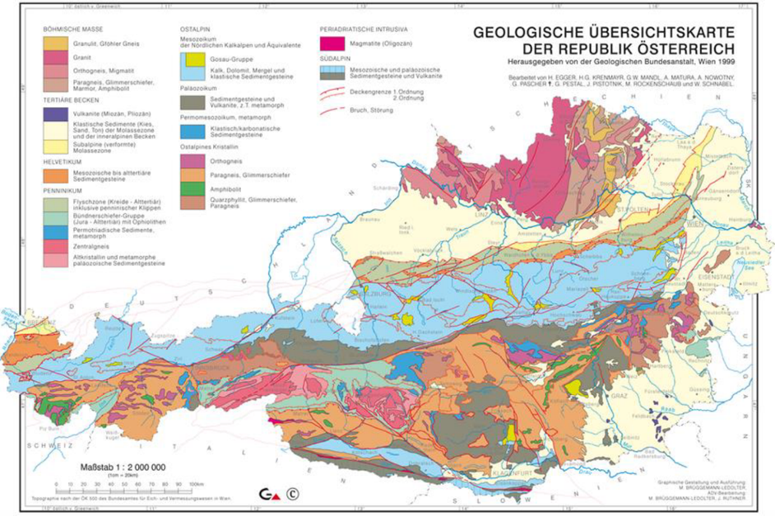
Geologische Übersichtskarte Österreich (GEOLOGISCHE BUNDESANSTALT WIEN, 1999)

Slide 7
Zielsetzung für die Zukunft
q Beiderseitige Akzeptanz
• Landwirt + Naturschutzbeauftragter
• Eigentumsrecht + Vertragsnaturschutz
Landwirtschaft + Naturschutz
für eine gepflegte, vielfältige und artenreiche Natur- und Kulturlandschaft
q Kombination und Integration der angebotenen Förderungsinstrumente
• ÖPUL + NATURA 2000 (Vernetzung)
Quelle: BUCHGRABER, 2018

Slide 8
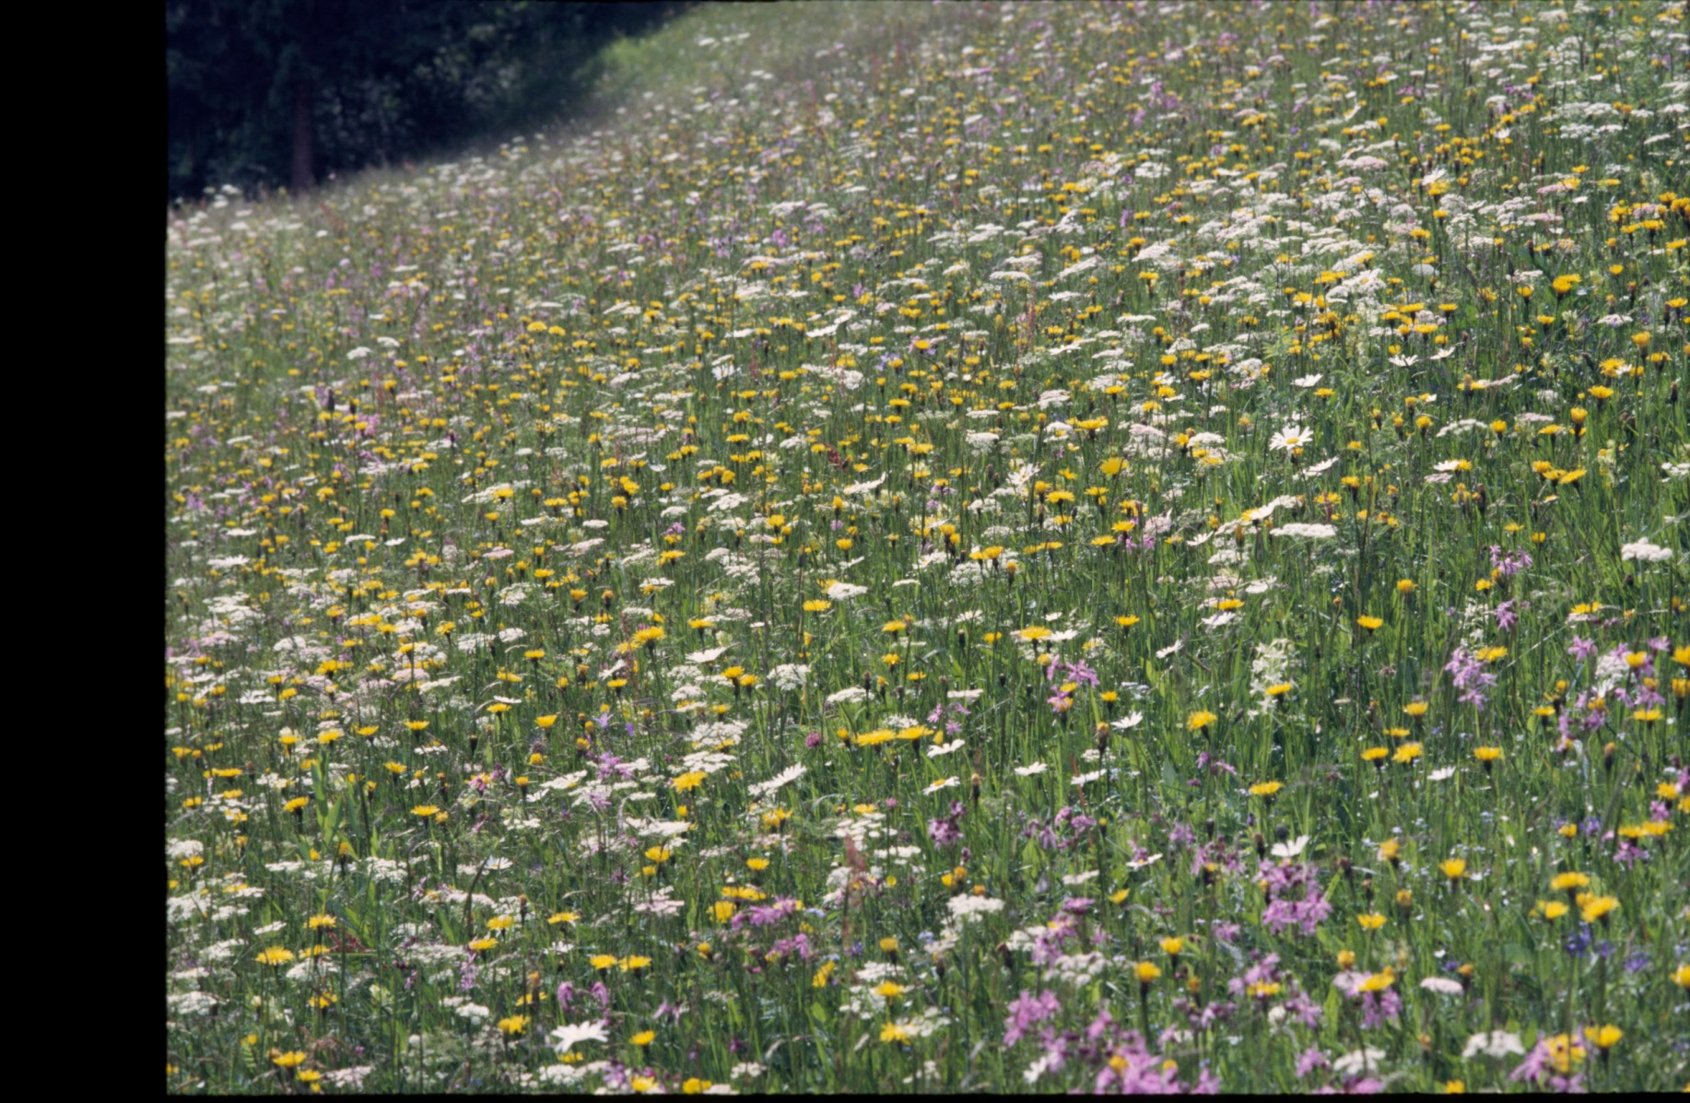

Slide 9
Artenzahlen bei unterschiedlichen Nutzungsformen im öster­rei­chi­schen Grünland aus acht Untersuchungsgebieten im Berggebiet (MAB, 2000)
Quelle: Grünlandbuch (BUCHGRABER, 2018)

Slide 10
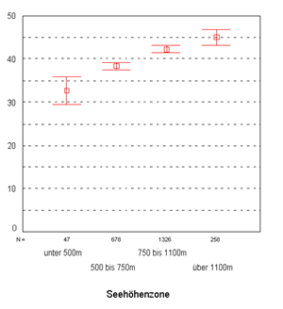
Artenanzahl nach Höhenstufen des Berggrünlandes in Österreich (MAB, 2000)
Artenzahl
Quelle: Grünlandbuch (BUCHGRABER, 2018)

Slide 11
Artenzahlen bei Pflanzengesellschaften im Wirtschaftsgrünland und Ökogrünland bei angepasster Bewirtschaftung (BOHNER, 2000)
Pflanzengesellschaft | Nutzungsform | Nutzungshäufigkeit pro Jahr | Ø Artenzahl pro 100 m² | Feuchtigkeitszustand des Standortes
Kohldistel-Schlangenknöterich | Dauerwiese | Zweischnittwiese | 47 | feucht
Fadenbinsen | Dauerwiese | Zweischnittwiese | 40 | nass
Rotschwingel-Straußgras | Dauerwiese | Ein- bis Zwei­schnitt­­­wiese mit Nachweide | 49 | frisch bis krumen-wechselfeucht
Rotschwingel-Weißklee | Hutweide | Ein bis zwei Weidegänge | 54 | frisch bis krumen-wechselfeucht
Mittelwegerich-Wiesen-Kammschmiele | Hutweide | Ein bis zwei Weidegänge | 73 | halbtrocken
Rohrglanzgrasröhricht | Dauerwiese | Ein- bis Zweischnitt­wiese | 22 | mäßig nass
Schlankseggen-Ried | Streuwiese | Einschnittwiese | 28 | nass
Frauenmantel-Weißklee | Kulturweide | 4 bis 5 x beweidet | 37 | krumenwechsel-feucht
Weißklee-Gewöhnliches Rispengras | Mähweide | 1 bis 2 x gemäht und 2 bis 3 x beweidet | 40 | überwiegend kru-­ men­wechselfeucht
Frauenmantel-Glatthafer | Dauerwiese | Dreischnittwiese mit Nachweide | 42 | überwiegend frisch
Wiesenfuchsschwanz | Dauerwiese | Dreischnittwiese | 34 | feucht
Wald-Storchschnabel-Goldhafer | Dauerwiese | Zweischnittwiese mit Nachweide | 45 | überwiegend frisch
Kriech-Schaumkresse-Goldhafer | Dauerwiese | Zweischnittwiese mit Nachweide | 43 | überwiegend frisch
Quelle: Grünlandbuch (BUCHGRABER, 2018)

